Slide 1
爱库存IK词库分词诉求
Author/ Email: Author's name/Author's email
Version: V1.0(20YYMMDD)

Slide 2
目录

Slide 3
背景分析
爱库存使用ES作为业务的搜索引擎，内部分词使用IK。
业务场景主要是APP，小程序的搜索框搜索。
数据写入：
数据写入ES使用ik_max_word, pingyin等分词方式进行分词。
用户搜索：
用户在搜索框输入内容，内容使用ik_max_word进行分词，分词结果必须在搜索结果中100%匹配才会召回。

Slide 4
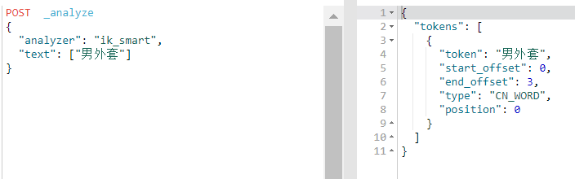
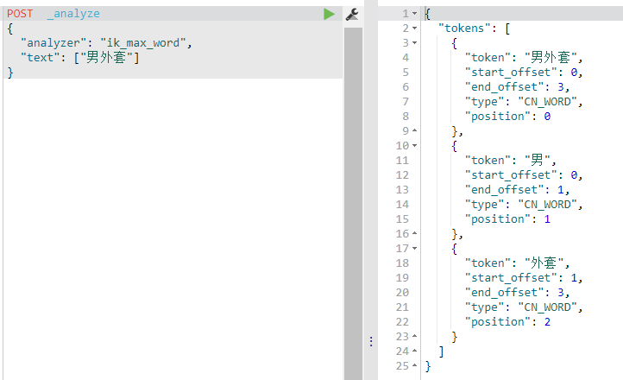
Badcase 示例
用户输入“男外套”，使用ik_smart 分词结果是“男外套”
ik_max_word 分词结果是“男”“外套”，“男外套”
如果有一个商品关键词是“男士外套”或者“男装外套”，
分词100%匹配场景下，用户搜索“男外套”不管使用哪种分词都将搜索不出来结果。

Slide 5
类似用例
比如用户搜索“裤子儿童”
“裤子女童”，“男外套”，“女运动裤”，“女外套”，“被”等示例发现部分搜索没有结果。
使用ik_max_work分词搜索：由于分词的结果比较细，业务需要100%匹配才会召回会导致关键词变化就搜索不出结果
使用ik_smart分词搜索召回的结果会更多，可以覆盖ik_max_work的全部结果，但是也会有搜索不到的情况比如“女外套”搜索不到女士外套。
客户现在使用ik_max_work, 推荐使用ik_smart

Slide 6
当前策略
客户申请删除badcase中ik中的默认词库
比如 “子儿”，“子女”，“男外套”，“女运”，“女外套”，“被”等词。
无关词影响了分词结果。

Slide 7
Ik分词流程分析
ik_max_work
ik_smart
分词
细粒度
歧义消除
分词结束
迭代细粒度拆分算法
贪心算法获取局部最优解
1、比较有效文本长度
2、比较词元个数，越少越好
3、路径跨度越大越好
4、最后一个词元的位置越靠后约好（根据统计学结论，逆向切分概率高于正向切分，因此位置越靠后的优先）
5、词长越平均越好
6、词元位置权重比较

Slide 8
客户诉求
客户希望扩展ik的功能，支持业务全匹配的搜索策略。目前删除词库是通过用户测试手工发现，华为变更删除。
具体实现可能的思路
1、增加一种ik分词策略，比如ik_customer，支持用户可以干预歧义消除结果，比如ik支持词权重配置
2、dynamic_main.dic 词库中此默认权重是1，extra_main.dic和main.dic词权重默认是0， ik_customer进行歧义消除的时候，对词权重进行相加，权重大的优先选择
3、不影响 ik_smart 和 ik_max_word.

Slide 9
Ik_customer分词流程分析
ik_max_work
ik_customer
ik_smart
占比
相等
歧义消除
分词
细粒度
词库权重
分词结束
迭代细粒度拆分算法
dynamic_main 和 main 词库中 词占比区分
贪心算法获取局部最优解
1、比较有效文本长度
2、比较词元个数，越少越好
3、路径跨度越大越好
4、最后一个词元的位置越靠后约好（根据统计学结论，逆向切分概率高于正向切分，因此位置越靠后的优先）
5、词长越平均越好
6、词元位置权重比较

